Slide 1
公民報告
姓名：XXX
班別：XXX
學號：XXX

Slide 2
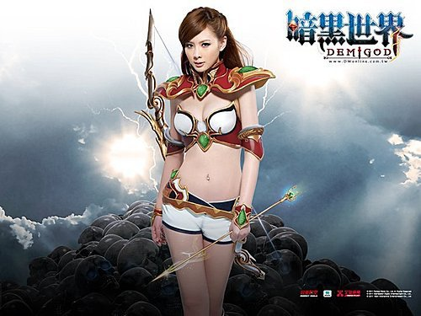
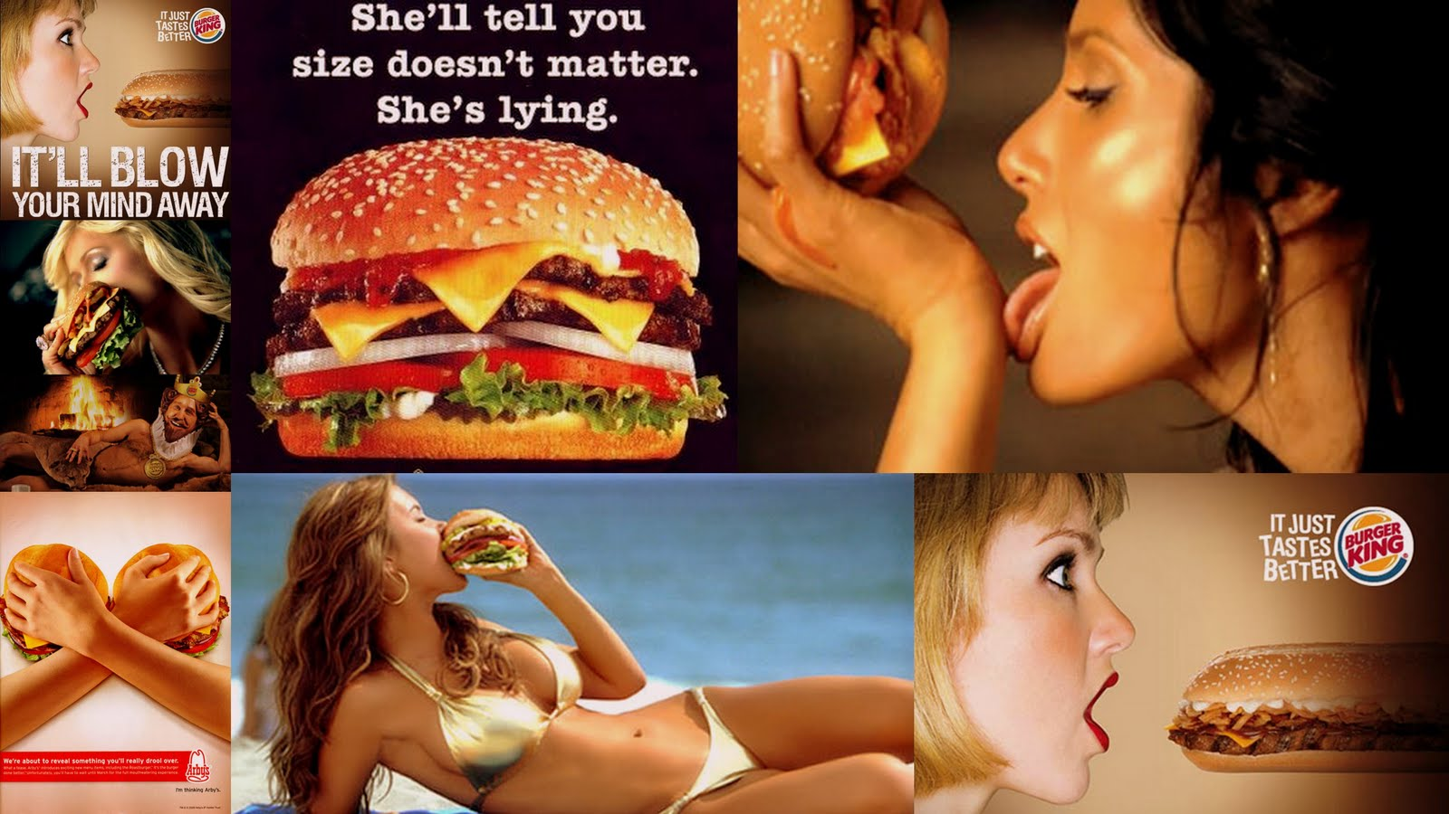
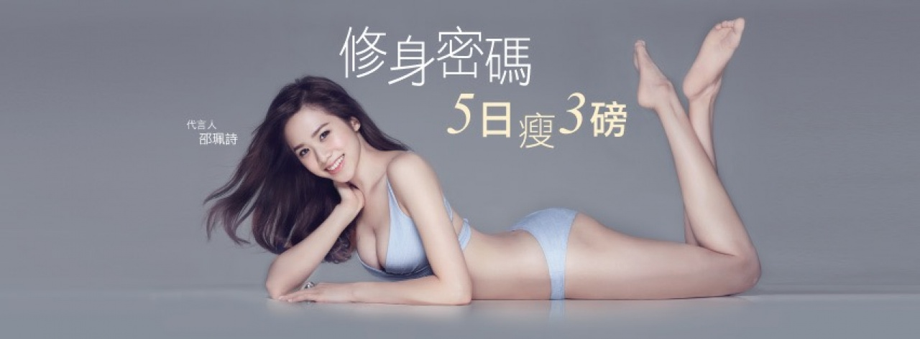

Slide 3
內容分析
例如😐
(1) 廣告的吸引之處：
身裁?
面貌?
設計?
性感?
需以完整句子表達

Slide 4
(2) 廣告類型：
纖體美容廣告?
樓宇廣告?
飲食廣告?
遊戲廣告?

Slide 5
(3) 廣告用詞
“5日瘦3磅”?
“She’ll tell your size doesn’t matter, she’s lying.”
誇張? 意淫?

Slide 6
表達的訊息
廣告以性感形式來物化女性身體以推銷商品，並常以強調其性感形象的描述出現。XXXXXXXXXXXXXXXXXXXXXXXXXXXXXXX。

Slide 7
學員感想
廣告的利處：
這個廣告的好處是用了一個特別的宣傳技巧吸引讀者的注意力XXXXXXXXXXXXXXXXXXXXXXXXXXXXXXXXXXXXXX。
廣告的弊處：
在這性別物化作用的文化背景下，令女孩和婦女為了適應社會的環境，慿外表衡量自己的價值，XXXXXXXXXXXXXXXXXXXXXXX。

Slide 8
它在日常生活中如何影響我們：
在傳媒強化性別差異和定型下，理想的女性形象被描述為纖瘦和美麗。許多女性為適應這被社會普遍接受的審美標準而感到壓力，更願意不遺餘力地操控及改變自已的面貌和體態，XXXXXXXXXXXXXXXXXX。

Slide 9
完成的作品請以班名+學號為主題名，並請電郵致﹕
xinhua_soci@hotmail.com

